Slide 1
ТАКСКОМ-СПРИНТЕР
Отчетность через Интернет

Slide 2
Этапы развития
Компания «Такском» специализируется на разработке и внедрении систем защищенного электронного документооборота (ЭДО) от корпоративного до федерального уровня
2000 – 2002
2003 – 2006
2009 – 2010
2007 – 2008
Сдача отчетности в Росстат
Образование компании «Такском»
Число клиентов превысило
200 тысяч
Промышленная эксплуатация системы с ФНС
Пилотный проект по сдаче отчетности в налоговые органы (ФНС)
Развертывание региональной сети (охвачена вся Россия)
Число клиентов превысило
100 тысяч
Сдача отчетности в ПФР
Сдача отчетности в ФСС
Первые клиенты
Сертификаты для электронных торгов
Открытие направления 1С-Франчайзинг
2012– …
Обмен электронными счетами-фактурами и другими первичными документами
Число клиентов превысило
300 тысяч
Notes:
Компания "Такском" специализируется на разработке и внедрении технологий в области электронного взаимодействия юридических, физических лиц, государственных и общественных организаций с формированием юридически значимых электронных документов.

Slide 3



Достижения и основные индикаторы деятельности
  Компания «Такском» - родоначальник систем электронной отчетности в России.
  «Лучшая компания» российского рынка программных продуктов в области бухгалтерского учета, аудита и налогообложения» 2009 года.
  В феврале 2011 года, уже в третий раз Контакт-центр компании стал финалистом награды «Хрустальная гарнитура»
  Более 300 тысяч абонентов «Такском-Спринтер» на территории РФ обслуживает сеть из 4 филиалов (Санкт-Петербург, Нижний Новгород, Псков, Новосибирск, Ростов) и 130 региональных представителей
  Около 400 тысяч сертификатов ЭЦП, поддерживаемых Удостоверяющим центром «Такском»
  Более 1 миллиона транспортных сообщений в день, проходящих через «Такском-Спринтер» в пиковые периоды
  До 10 тысяч в день консультаций в контакт-центр «Такском» в пиковые периоды
  более 100 операторов контакт-центра в головном офисе «Такском»

Slide 4
«Такском» - спецоператор связи
  Основные функции специализированного оператора связи компании «Такском»:
  Организация электронного документооборота между налогоплательщиками и налоговыми органами
  Подтверждение даты отправки отчетности
  Поддержка работы средств криптографической защиты информации
  Выполнение функций Удостоверяющего Центра: выдача сертификатов электронной цифровой подписи (ЭЦП) и т.д.
  Круглосуточный мониторинг документооборота, выявление и устранение ошибок
  Регистрация налогоплательщиков в системе электронного документооборота
  Круглосуточное обслуживание налогоплательщиков (сопровождение программных средств, обновления, выезды, консультации и обучение)

Slide 5
Основные клиенты
  Абонентами компании «Такском» являются государственные органы, общественные организации и крупные российские и иностранные компании
  Администрация Президента РФ, Государственная дума, Совет Федерации
  Министерства обороны, иностранных дел, экономического развития, промышленности и торговли, сельского хозяйства, Федеральная налоговая служба, Федеральная таможенная служба, и т.д.
  Верховный суд, Центральная избирательная комиссия, Счетная палата, Пенсионный фонд РФ
  Банк России, Сбербанк, Банк Китая, Банк Нью-Йорка, Королевский банк Шотландии
  Связьинвест, Ростелеком, Вымпелком, Почта России
  DHL, UPS, KPMG, Deloitte, HP, Intel, Microsoft, Samsung, Mercedes, BMW, Boeing
  Олимпийский комитет России, Российский футбольный союз

Slide 6
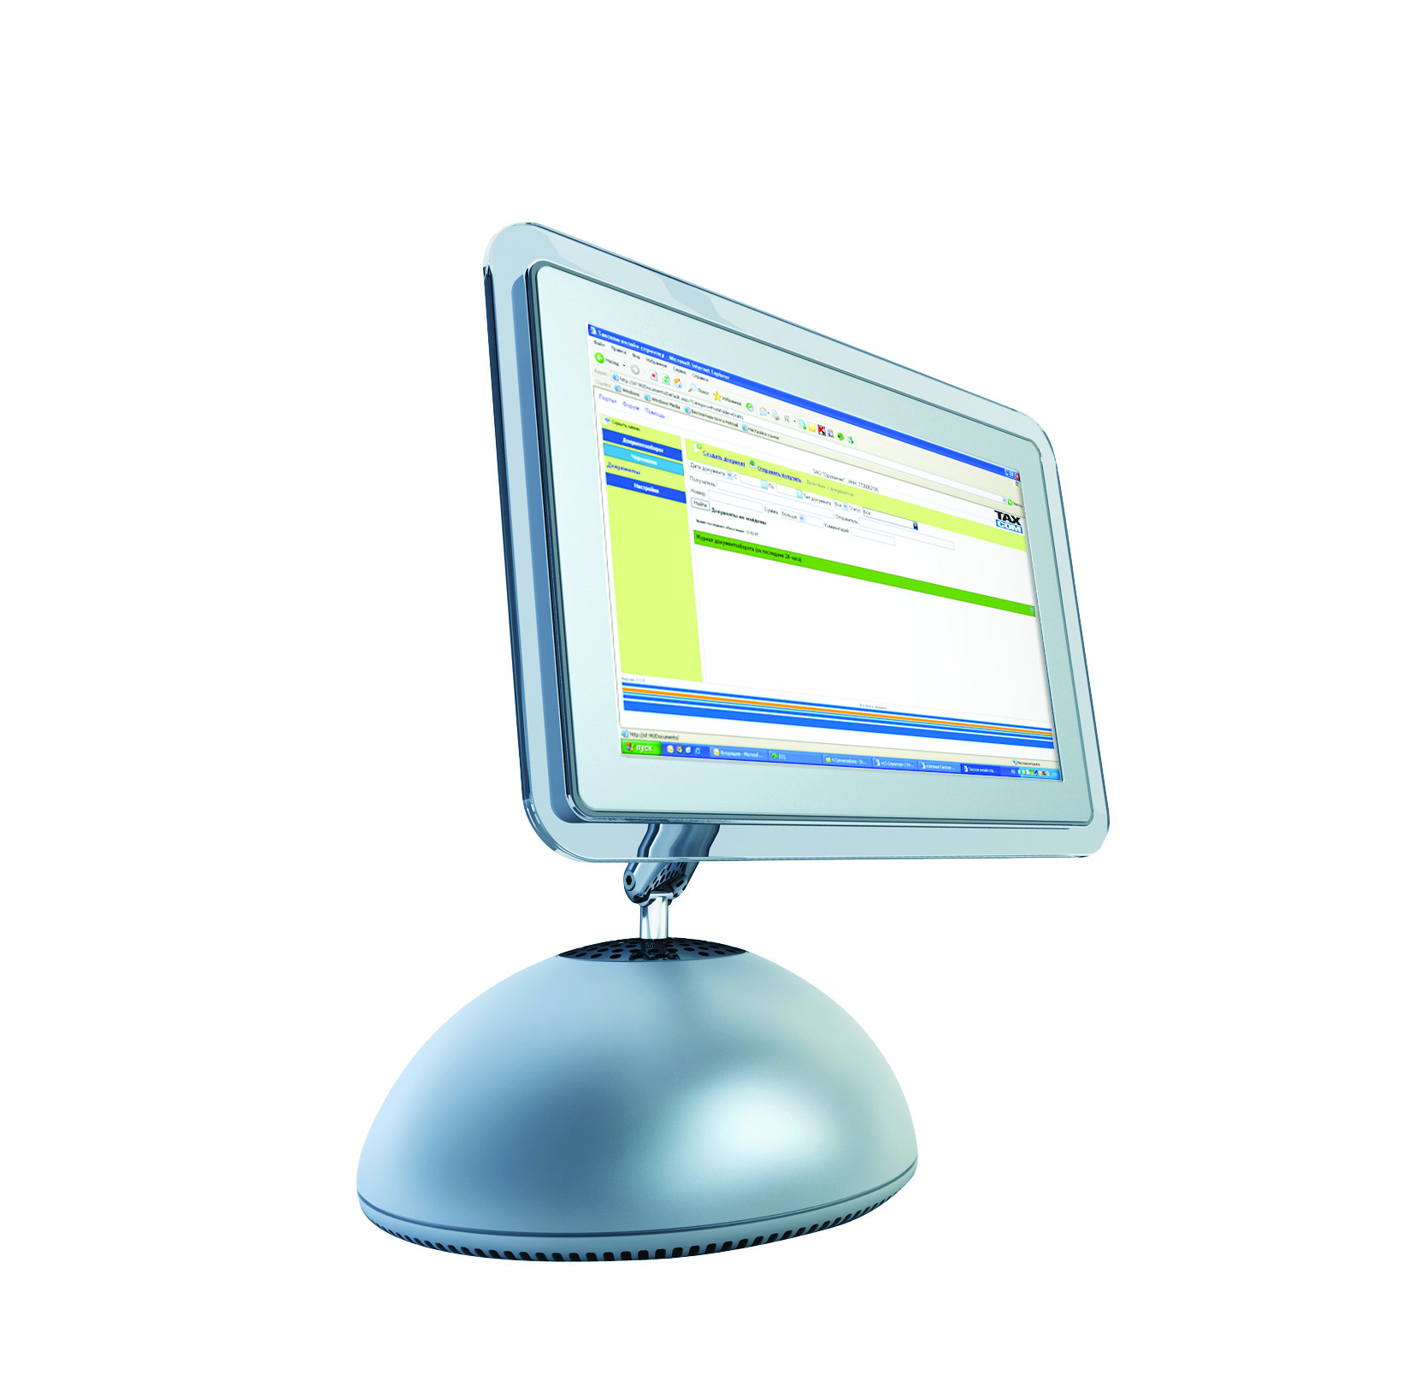


Программные решения Такском-Спринтер
Компания «Такском» стала первым специализированным оператором связи, предлагающим три разных варианта программных решений для сдачи отчетности через Интернет на базе системы «Такском-Спринтер»:
  «ПК Спринтер»: программный комплекс устанавливается на компьютере бухгалтера и работает по принципу защищенной электронной почты
  «Онлайн-Спринтер»: сдача отчетности через Интернет с любого компьютера через защищенный онлайн-интерфейс
  «1С-Спринтер»: сдача отчетности через Интернет непосредственно из программы «1С:Предприятие 8»
8-800-250-73-45

Slide 7
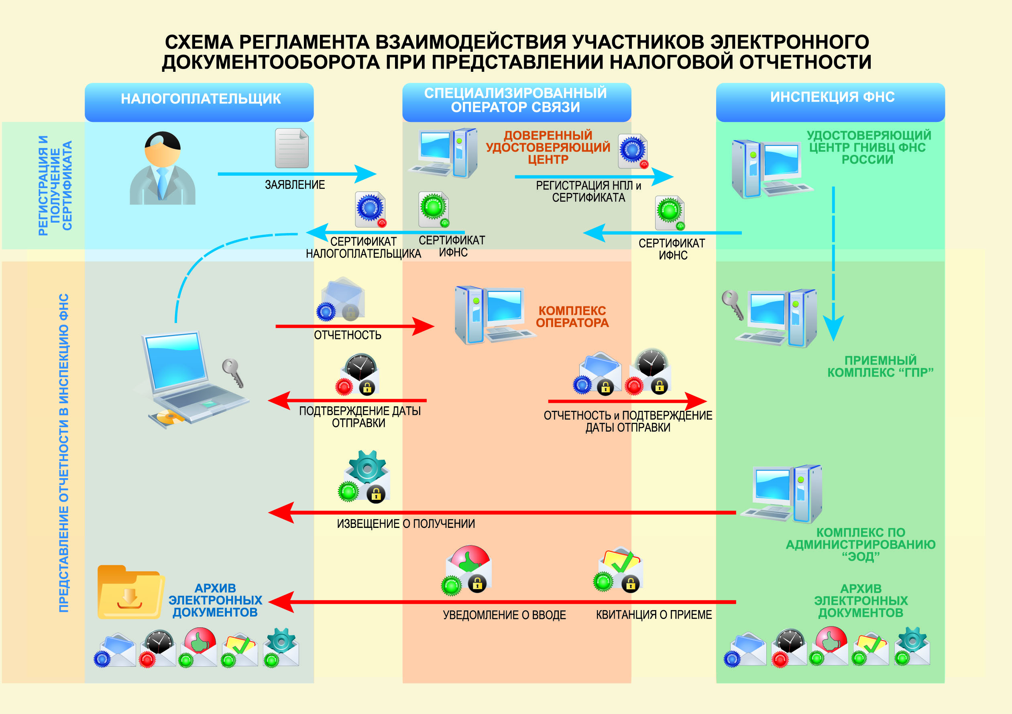
Схема документооборота

Slide 8
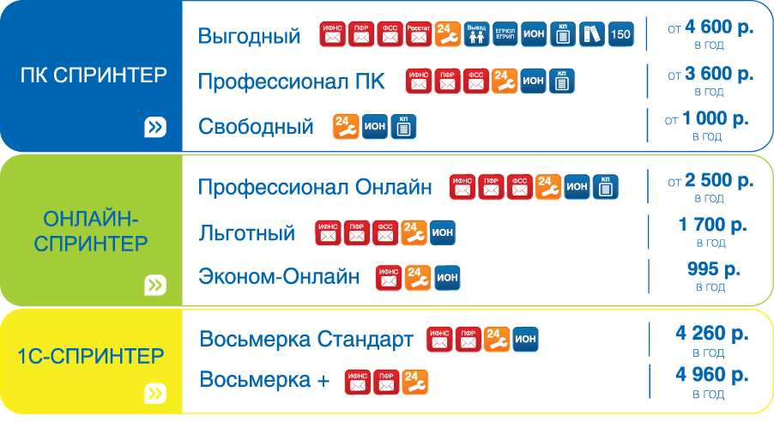
Тарифные планы
Для того чтобы сделать работу бухгалтеров более приятной и спокойной, компания «Такском» предлагает своим клиентам новую линейку тарифных планов.
8-800-250-73-45

Slide 9




Сервисы и услуги
Представление отчетности
в Федеральную налоговую службу
Представление отчетности
в Пенсионный фонд РФ
Представление отчетности
в Фонд социального страхования РФ
Представление отчетности
в Федеральную службу государственной статистики
8-800-250-73-45

Slide 10



Сервисы и услуги
ИОН – доступ к лицевым счетам
  Сервис позволяет проконтролировать наличие задолженности или переплаты
  по налогам, оценить правильность отражения перечисленных в бюджет платежей, а также просмотреть перечень представленной отчетности.
Получение выписки из ЕГРЮЛ / ЕГРИП
  Сервис позволяет оперативно проверять своих контрагентов, партнеров, конкурентов по запросу выписки из Единого государственного реестра юридических лиц (ЕГРЮЛ) и Единого государственного реестра индивидуальных предпринимателей (ЕГРИП). Выписку можно получить как по своей,
  так и сторонней организации.
  150 документов в системе «Такском файлер»
  При подключении к тарифу «Выгодный» абонент получает возможность обмена
  электронными счетами-фактурами и другими первичными документами через
  Интернет со своими клиентами, поставщиками, партнёрами, подразделениями.
8-800-250-73-45

Slide 11



Сервисы и услуги
Сопровождение сертификатов ЭЦП
  Сервис включает в себя изготовление сертификатов, регистрацию сертификатов
  в территориальном контролирующем органе, а также бесплатную плановую
  и внеплановую замену сертификатов.
Электронный ключ USB
  Для хранения и использования ключей электронной цифровой подписи возможно использование персональных средств – USB-ключей eToken и Rutoken. Использование USB-ключа повышает безопасность хранения ключевой информации, которая надежно защищена за счет аппаратного шифрования.
Камеральная проверка
Сервис дает возможность абонентам компании «Такском» использовать своё право
на самостоятельную оценку рисков и оценить преимущество самостоятельного выявления
и исправления допущенных ошибок, тем самым снизить внимание налоговых органов
к организации. Сервис могут использовать как организации, так и индивидуальные
предприниматели.
8-800-250-73-45

Slide 12



Сервисы и услуги
Круглосуточная техническая поддержка (24/7)
  Вы можете получить консультацию по вопросам установки, настройки, использования и обновления программного комплекса, а также по техническим и регламентным вопросам работы системы.
Бесплатное обучение
  Каждый абонент имеет возможность в оптимально короткие сроки освоить практические принципы формирования и отправки отчетности. Бесплатные семинары еженедельно проходят в учебном центре компании.
Выездное оформление
  Услуга «Выездное оформление» - это быстрый и удобный способ подключения и обучения работе с любой системой представления отчетности компании «Такском». В удобный для Вас день и время к вам приедет наш специалист, который:
    оформит необходимые для подключения к системе документы;
    установит и настроит КриптоПро на Вашем рабочем месте;
    проведет обучение работе с системой представления отчетности;
    проведет тестовое соединение с сервером;
    ответит на Ваши вопросы по работе программного комплекса и по взаимодействию со службой технической поддержки.
8-800-250-73-45

Slide 13
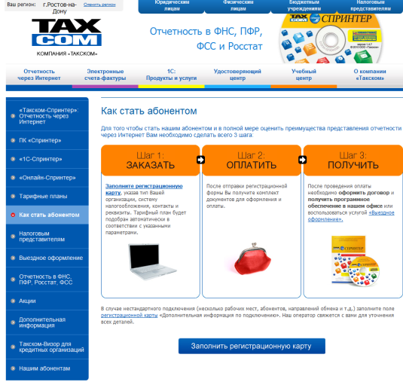
Как стать абонентом?
ВЫБРАТЬ ТАРИФ
На сайте компании в разделе «Тарифные планы» выбрать тарифный план в зависимости
от системы налогообложения и юридического статуса налогоплательщика;
ЗАКАЗАТЬ
Заполнить регистрационную онлайн-карту.
ОПЛАТИТЬ
После отправки регистрационной формы Вы получите
комплект документов для оформления и оплаты.
ПОЛУЧИТЬ
После проведения оплаты Вы можете оформить договор и получить программное
обеспечение в нашем офисе или воспользоваться услугой «Выездное оформление».
В случае нестандартного подключения (несколько рабочих мест, абонентов, направлений обмена и т.д),
пожалуйста, укажите подробную информацию при заполнении регистрационной карты в поле«Дополнительная
информация по подключению», после чего с Вами свяжется оператор для уточнения деталей.
8-800-250-73-45

Slide 14






«Такском» –
комплексное решение
для Вашего бизнеса!

